Slide 1
CLASIFICACIÓN DE LOS SERES VIVOS

Slide 2
LA HISTORIA DE LA CLASIFICACIÓN
¿Por qué se necesita un sistema de clasificación?
Imaginar una biblioteca con libros iguales, sin catálogos y con un bibliotecario que habla otro idioma.
Esta situación es similar a la que enfrentaron los primeros biólogos.

Slide 3
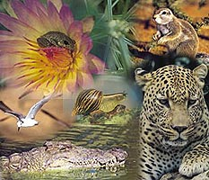
¿Por qué se necesita un sistema de clasificación?
Se han descubierto más de un millón de especies de animales y más de 325.000 especies de plantas.
La lista aumenta cada año.
Una de las tareas de un científico es buscar orden donde parece haber desorden.
Para ello, se han desarrollado sistemas para agrupar o clasificar los organismos.

Slide 4
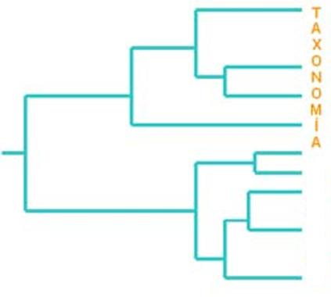
Taxonomía
Es la ciencia de la clasificación que comprende identificar y dar nombre a los organismos, así como, buscar orden en la diversidad.
Un taxónomo trata de entender las relaciones entre los organismos y de identificar y dar nombre a los organismos (características del grupo = características del individuo).
Un sistema de clasificación provee una forma conveniente de no perder de vista a todas las formas de vida conocidas.

Slide 5
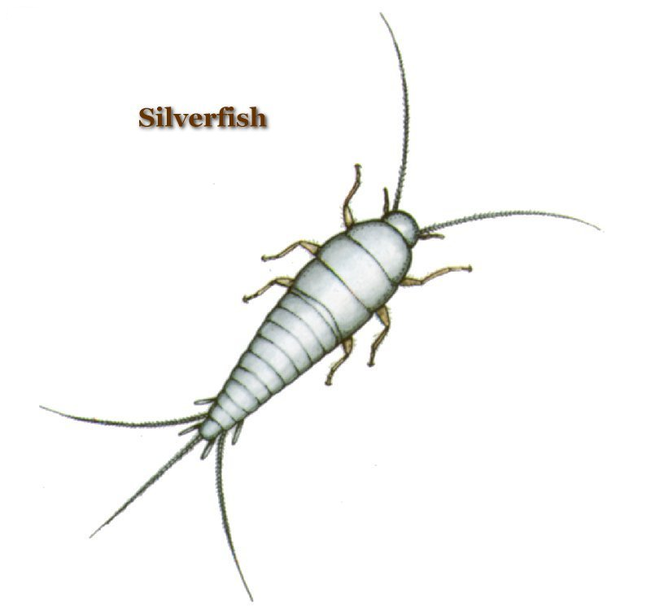
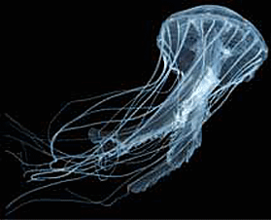
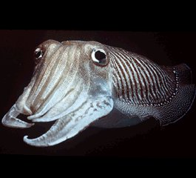
Taxonomía
Los organismos se clasifican para proveer una base precisa para nombrarlos igual en todo el mundo; ya que, los nombres comunes pueden inducir a equivocaciones. Ej.:
caballo de mar pez
pepino de mar animal
gusano de aro hongo

Slide 6
Los sistemas de clasificación

Slide 7
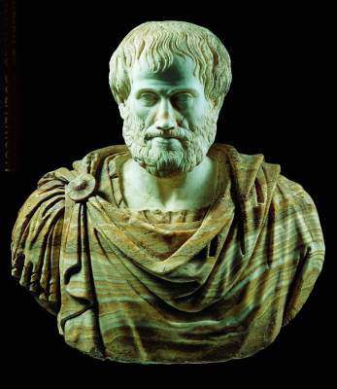
Los sistemas de clasificación
Filósofo griego Aristóteles (350 A.C.): dividió en reino vegetal y animal. Introdujo el término especie (“formas similares de vida”).
Actualmente especie: “un grupo de organismos de una clase en particular, estrechamente relacionados, que pueden entrecruzarse y producir crías fértiles”.
Dividió a los animales según su hábitat en: terrestres, marinos y aéreos.
¿Problemas?

Slide 8
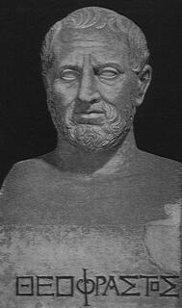
Los sistemas de clasificación
Botánico griego Teofrasto (discípulo de Aristóteles).
Desarrolló un sistema para clasificar las plantas según sus hábitos de crecimiento:
hierbas
arbustos
árboles
Introdujo la idea de la clasificación basada en similitud de estructuras.

Slide 9
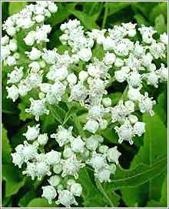
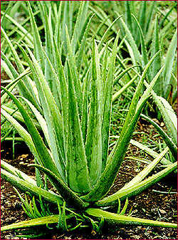
Los sistemas de clasificación
Los sistemas de Aristóteles y Teofrasto se mantuvieron casi 2000 años.
Hasta los siglos XVI y XVII, cuando los exploradores llevaron a Europa plantas y animales sin identificar de otras tierras.
Se necesitaba otro sistema e hicieron listas organizadas de acuerdo con las características estructurales y el valor medicinal.

Slide 10
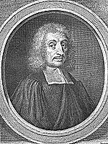
Los sistemas de clasificación
Botánico inglés John Ray (1628-1705): inventó un método para clasificar las plantas de acuerdo con la estructura de la semilla.
Vivió 200 años antes que Darwin y Mendel, fue el primero en observar que la especie es un grupo de organismos capaces de entrecruzarse y que las variaciones en una especie son el resultado natural del entrecruzamiento.
Entendió la necesidad de dar nombres científicos, y dio a cada organismo un nombre en latín. Ej.: el clavel era dianthus floribus solitariis, squamis calycinis subovatis brevissimis, carollis crenatis.
¿Desventajas?

Slide 11
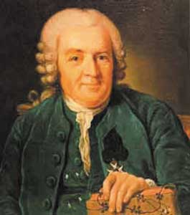
Sistema de Linneo
Carlos Linneo (Carl von Linné 1707-1778):
Asignó cada organismo al reino animal o al reino vegetal.
Subdividió cada categoría en categorías más pequeñas.
En ese tiempo se reconocieron especie, género y reino.
En 1753 publicó su sistema de clasificación para plantas y en 1758 para animales.
La especie era (y es) la unidad básica del sistema de clasificación..
Se basaba en las similitudes de la estructura del cuerpo.
Es considerado el fundador de la taxonomía moderna.

Slide 12
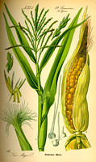
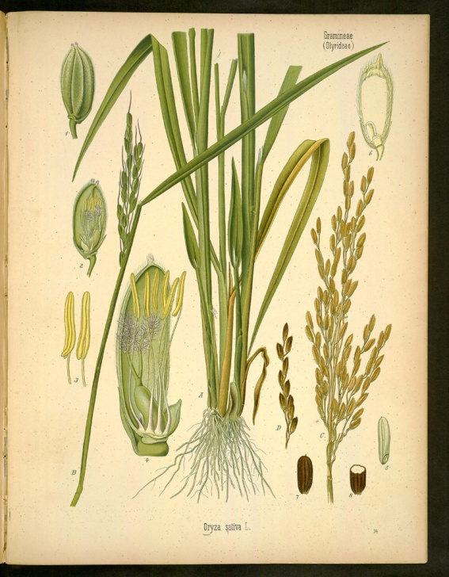
Nomenclatura Binomial
Sistema para dar nombre a todos los organismos (Linneo).
A cada especie se le da un nombre de dos palabras en latín. Ej.:
Homo sapiens (ser humano).
Zea mays (maíz).
Oryza sativa (arroz)

Slide 13
Nomenclatura Binomial
Reglas:
La primera palabra indica el género del organismo. La primera letra va con mayúscula.
La segunda palabra es una palabra específica y descriptiva que indica la especie en particular.
Se usa latín como idioma.
Cuando se escribe a mano o a máquina, se subraya. Cuando se imprime, se escribe en bastardillas (cursiva).
Se puede abreviar, usando la primera letra del nombre del género y el nombre de la especie.
Si se identifica una subespecie o una variedad, se le añade una tercera palabra al nombre.
Ventajas
Los científicos de todo el mundo aceptan el latín como el lenguaje de la clasificación.
El latín es un idioma estable que no está sujeto a cambios (lengua muerta).
El sistema muestra las relaciones de especie dentro de un género en particular.
La segunda palabra del nombre en latín es un adjetivo. Este término ayuda a describir la especie.

